Slide 1
Phân tích và thiết kê phần mềm
Mô-đun 2: Khái niệm về Hướng đối tượng

Slide 2
Mục tiêu
Mô tả tính trừu tượng, tính đóng gói, tính mô đun và tính kế thừa.
Mô tả cấu trúc vật lý của một class.
Mô tả mối quan hệ giữa một class và một đối tượng.
Định nghĩa đa hình và bao quát hóa.

Slide 3
Ở đâu Chúng tôi?
Đối tượng là gì?
Bốn nguyên tắc của Hướng đối tượng
Class là gì?
đa hình và sự khái quát

Slide 4



Đối tượng là gì ?
Một cách khái quát, một đối tượng đại diện cho một thực thể, vật lý, khái niệm, hoặc phần mềm.
thực thể vật lý
T ru ck
khái niệm thực thể
Hóa chất Quá trình
Phần mềm thực thể
đã liên kết Danh sách

Slide 5
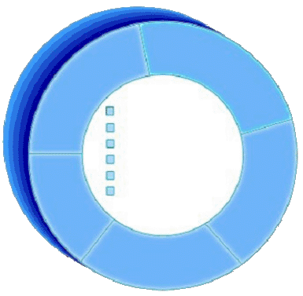
Một định nghĩa chính thức hơn
Một đối tượng là một thực thể có giới hạn được xác định rõ ràng danh tính và trạng thái được đóng gói và hành vi.
Trạng thái được đại diện bởi các thuộc tính và các mối quan hệ.
Hành vi được biểu diễn bằng các thao tác, phương thức và trạng thái máy móc.
Thuộc tính
Thực thể
hoạt động

Slide 6


Một đối tượng có trạng thái
Trạng thái là một điều kiện hoặc tình huống trong vòng đời của một đối tượng, thỏa mãn một số điều kiện, thực hiện một số hoạt động hoặc chờ đợi một số điều kiện. sự kiện.
Trạng thái của một đối tượng thường thay đổi theo thời gian.
Tên: J ID nhân viên Clark: 567138
Ngày
Tình trạng: Có nhiệm kỳ Kỷ luật: Tài chính MaxLoad: 3
Tên: J Clark ID nhân viên: 567138
Ngày tuyển dụng: 25 tháng 7 năm 1991 Tình trạng: Có nhiệm kỳ Kỷ luật: Tài chính
Tải khóa học tối đa: 3 các lớp học
Giáo sư Clark

Slide 7
Một đối tượng có Hành vi
Hành vi xác định cách một đối tượng hành động và phản ứng.
Hành vi có thể nhìn thấy của một đối tượng được mô hình hóa bởi một tập hợp các thông báo mà nó có thể phản hồi ( các hoạt động mà đối tượng có thể trình diễn).
()
A cce p tC ou r se Off e r ing _
S u b m i t F in a lG ra d e s
()
o a d
S e tM ax L
()
Hành vi của giáo sư Clark Gửi điểm cuối kỳ Chấp nhận khóa học Mời nhận ngày nghỉ phép
Đặt tối đa Trọng tải
TakeSabbatical()
Giáo sư Clark

Slide 8


Một đối tượng có Định danh
Mỗi đối tượng có một định danh duy nhất, ngay cả khi trạng thái giống hệt trạng thái của đối tượng khác.
giáo sư “J Clark” dạy môn Sinh học
giáo sư “J Clark” dạy môn Sinh học

Slide 9
Ở đâu Chúng tôi?
cái gì là sự vật?
Bốn nguyên tắc của OO
cái gì là lớp học?
đa hình và sự khái quát

Slide 10
Nguyên tắc cơ bản của Hướng đối tượng
Hướng đối tượng
trừu tượng
đóng gói
tính mô đun
Tính kế thừa

Slide 11
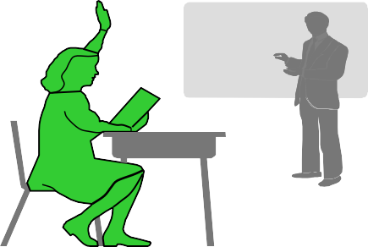







Ví dụ: trừu tượng
Học sinh
Giáo sư
Tham gia khóa học (9:00 sáng)
Khóa học (ví dụ Đại số học)

Slide 12
Trừu tượng là gì ?
Các đặc điểm cơ bản của một thực thể phân biệt nó với tất cả các loại thực thể khác.
Xác định một giới hạn liên quan đến phối cảnh của người xem.
Không phải là một biểu hiện cụ thể, biểu thị bản chất lý tưởng của một cái gì đó.

Slide 13
Đóng gói là gì ?
Ẩn chi tiết khỏi khách hàng.
– Khách hàng phụ thuộc vào giao diện.
cải thiện khả năng phục hồi

Slide 14
Ví dụ đóng gói
Giáo sư Clark cần có khả năng dạy bốn lớp ở phần tiếp theo học kỳ.
Giáo sư Clark
A cce p t C ou r seOffe r i ng ( )
S u b m i tF i na lG r ade s ()
Tên: J Clark ID nhân viên: 567138 Ngày tuyển dụng: 25/07/1991 Tình trạng: Có nhiệm kỳ Kỷ luật: Tài chính Tải trọng tối đa:4
SetMaxLoad(4)
S etM ax Lo a d ()
TakeSabbatical ()

Slide 15
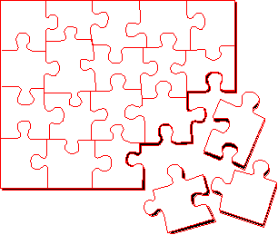
Modul là gì ?
Chia nhỏ một cái gì đó phức tạp thành những phần có thể quản lý được.
Giúp mọi người hiểu các hệ thống phức tạp.

Slide 16




Ví dụ: tính mô đun
Ví dụ, phá vỡ các hệ thống phức tạp thành mô-đun nhỏ hơn.
Hệ thống thanh toán
Hệ thống triển khai khóa học
Hệ thống đăng ký khóa học
Hệ thống quản lý sinh viên

Slide 17






Kế thừa là gì ?
Tính trừu tượng tăng
Một ss e t
Tài khoản ngân hàng
Bảo vệ
Địa ốc
Tính trừu tượng giảm
Tiết Kiệm Kiểm Tra Trái Phiếu Cổ Phiếu
Các phần tử ở cùng cấp của hệ thống phân cấp phải ở cùng cấp sự trừu tượng hóa.

Slide 18
Ở đâu Chúng tôi?
cái gì là sự vật?
Bốn nguyên tắc của OO
cái gì là lớp học?
đa hình và sự khái quát

Slide 19
Class (lớp) là gì ?
Một lớp là một mô tả về một tập hợp các đối tượng có chung thuộc tính , hoạt động , mối quan hệ và ngữ nghĩa .
Một đối tượng là một thể hiện cụ thể của một lớp
Một lớp là một trừu tượng trong đó Nó
Nhấn mạnh các đặc tính liên quan.
Hạn chế các đặc tính khác.

Slide 20



Class là gì ?
Lớp học
C ou r se
Của cải Tên Vị trí Ngày cung cấp Giờ tín dụng Thời gian bắt đầu Kết thúc thời gian
Hành vi Thêm một sinh viên Xóa một sinh viên Nhận danh sách khóa học Xác định xem đó có phải là đầy

Slide 21
Mối quan hệ giữa Class
và đối tượng
Một lớp là một định nghĩa trừu tượng của một đối tượng.
Nó định nghĩa cấu trúc và hành vi của từng đối tượng trong lớp.
Nó phục vụ như một khuôn mẫu để tạo các đối tượng.
Các lớp không phải là tập hợp của các đối tượng.
Giáo sư
Giáo sư ngư lôi
Giáo sư meijer
Giáo sư Allen

Slide 22
Các thuộc tính trong Lớp và Các đối tượng
Class
:Học sinh
tên = “M. Modano”
địa chỉ = “123 Chính thánh.”
ID sinh viên = 9
- ngàySinh = “10/03/1967”
Học sinh
tên
Địa chỉ
thẻ học sinh
ngày sinh
Ob j e c t s
:Học sinh
tên = “Đ. nở”
địa chỉ = “456 Oak Ln.”
ID sinh viên = 2
- ngàySinh = “11/12/1969”

Slide 23
Một Operation là gì ?
Một dịch vụ có thể được yêu cầu từ một đối tượng để thực hiện hành vi. Một hoạt động có chữ ký, có thể hạn chế các tham số thực tế được khả thi.
Một lớp có thể có bất kỳ số lượng hoạt động nào hoặc không có hoạt động nào ở tất cả.
Học sinh
+ lấy học phí()
+ thêm lịch trình()
+ lấy lịch trình()
+ xóa lịch trình()
+ có điều kiện tiên quyết()
Operation

Slide 24
Ở đâu Chúng tôi?
cái gì là sự vật?
Bốn nguyên tắc của OO
cái gì là lớp học?
đa hình và sự khái quát

Slide 25
Đa hình là gì ?
Khả năng ẩn nhiều triển khai khác nhau đằng sau một giao diện
nhà chế tạo b
nhà chế tạo C
nhà chế tạo MỘT
Nguyên tắc OO: Đóng gói
Xa Điều khiển

Slide 26
Ví dụ: đa hình
tài chínhInstrument.getCienValue()
getCurrentVa lue ( )
getCurrentVa lue ( )
getCurrentVa lue ( )
kho ck
Liên kết
Qua lại Quỹ

Slide 27
Tổng quan hóa là gì ?
Mối quan hệ giữa các lớp trong đó một lớp chia sẻ cấu trúc và/hoặc hành vi của một hoặc nhiều các lớp học.
Xác định một hệ kế thừa trừu tượng trong đó một lớp con kế thừa từ một Hoặc nhiều hơn lớp cha.
Đơn kế thừa.
Đa kế thừa.
Là một "là một loại" mối quan hệ.

Slide 28
Ví dụ: Độc thân Di sản
Một lớp kế thừa từ khác.
Một c e s để r
Tài khoản
THĂNG BẰNG
tên
con số
+ rút()
+ tạoStatement()
Supe rcl a ss (cha mẹ)
Gene r a liz at i o n Mối quan hệ
Sub cl a ss e s (trẻ em)
tiết kiệm
kiểm tra
hậu duệ

Slide 29
Ví dụ: Nhiều Di sản
Một lớp có thể kế thừa từ nhiều lớp khác các lớp học.
Đang bay
Động vật
Nhiều Di sản
Máy bay
H e lic op t e r
Chim
chó sói
Ngựa
sử dụng đa thừa kế khi cần thiết và luôn đi kèm thận trọng!

Slide 30
là gì ?
Một lớp con kế thừa các thuộc tính, hoạt động và các mối quan hệ.
Một lớp con có thể:
Thêm thuộc tính bổ sung, các thao tác, các mối quan hệ.
Xác định lại các hoạt động kế thừa. (Sử dụng thận trọng!)
Thuộc tính chung, hoạt động, và/hoặc các mối quan hệ được thể hiện ở mức áp dụng cao nhất trong hệ thống cấp bậc.

Slide 31
Ôn tập
Đối tượng?
Bốn nguyên tắc của hướng đối tượng là gì? Mô tả mỗi nguyên tắc.
một class là gì ? lớp và đối tượng như thế nào có liên quan?
Thuộc tính là gì ? MỘT hoạt động?
Định nghĩa đa hình. Cung cấp một ví dụ về đa hình.
là gì sự khái quát?

